Slide 1

Сертифікація
2023
Педагогічних працівників
Для вчителів математики

Slide 2
Згідно наказу МОН України у 2023 році здійснюватиметься сертифікація :
вчителі початкових класів – 2 тис. осіб;
вчителі української мови та літератури – 500 осіб;
вчителі математики – 500 осіб,
Що забезпечують реалізацію нового Державного стандарту на першому циклі базової загальної середньої освіти (НУШ)

Slide 3

Етапи реєстрації
1. Основний етап
2. Додатковий етап
01-07 серпня
07-11 серпня(при умові наявних місць у межах регіональної квоти

Slide 4
Вимоги до учасників:
Основне місце роботи – таке, що передбачає педагогічну діяльність;
Стаж роботи – не менше 2 років;
Високий рівень педагогічної майстерності;
Володіння методиками компетентнісного навчання новими освітніми технологіями, готовність їх поширювати.

Slide 5
Нормативні документи
Кабінет Міністрів України
Постанова 1190 від 27.12.2018
Кабінет Міністрів України
Постанова 170 від 28.02.2023
Наказ Міністерства освіти і науки України
від 16.01.2023 №35
Про затвердження Положення про сертифікацію педагогічних працівників
Про внесення змін до Положення про сертифікацію педагогічних працівників
Про деякі питання проведення сертифікації педагогічних працівників

Slide 6
ОСОБЛИВОСТІ ПРОЦЕДУРИ СЕРТИФІКАЦІЇ
Незалежність
Компетентності учасника
Вивчаються за принципом «вчитель оцінює вчителя» без втручання керівництва управління освітою
Уніфікованість
Процедура однакова для всіх учасників
Різноплановість результатів
Позитивні результати зараховують як чергову атестацію, є підставою для присвоєння наступної педагогічної категорії, надають право на щомісячну доплату у розмірі 20% посадового окладу пропорційно до обсягу педнавантаження
Добросовісність
Участь у сертифікації відбувається виключно за власним бажанням
Цілісність
Сертифікація дає змогу всебічно оцінювати професійні компетентності вчителя, поєднати самооцінку із зовнішнім оцінюванням
Гнучкість
Механізм швидко адаптується до суворих викликів часу, випробовує готовність педагогів до ефективної роботи в умовах будь яких змін
Максимальна цифровізація
Електронні цифрові продукти та технології, використовувані під час самооцінювання, вивчення практичного досвіду у звичних для педагога умовах, позитивно впливають на психологічний стан її учасників

Slide 7
Реєстрація учасників
Реєстрація учасників здійснюється на сайті УЦОЯО в розділі «Сертифікація педагогічних працівників» з 1 по 11 серпня 2023 року.
Для кожного учасника створюється кабінет, який містить всю інформацію про проходження ним кожного із етапів, допущення чи недопущення до подальшої участі.

Slide 8
Згідно пункту 8 Положення про сертифікацію педагогічних працівників дирекцією видається довідка, у якій вказується:
Прізвище, ім’я по-батькові вчителя;
Назва посади, фах за яким працює;
Підтвердження, що займана посада є його основним місцем роботи;
Загальний стаж педагогічно ї роботи;
Стаж роботи на займаній посаді;
Спеціальність згідно з дипломом;
Кваліфікаційна категорія;
Педагогічне звання.

Slide 9
Процедура сертифікації
Основні види оцінювання
І етап
Незалежне
тестування вчителя
ІІ етап
Самооцінювання
вчителем
Власної педагогічної майстерності
ІІІ етап
Вивчення
практичного досвіду вчителя
Визначення результатів сертифікації

Slide 10

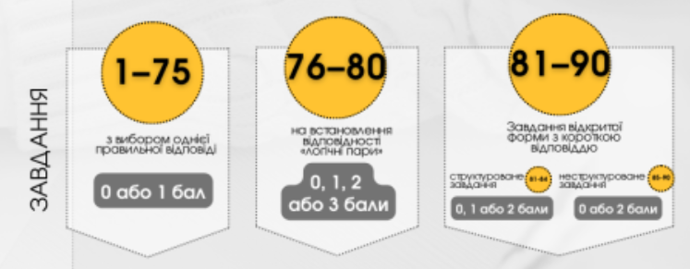
І етап сертифікації
Незалежне тестування проводить УЦОЯО 9 вересня 2023
Етап передбачає особисту присутність учасника у пункті тестування на підставі виклику, надісланого йому УЦОЯО.
Тест містить 90 завдань, На виконання тесту відведено 180 хвилин.

Slide 11
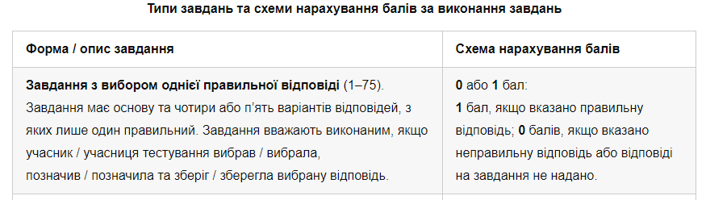
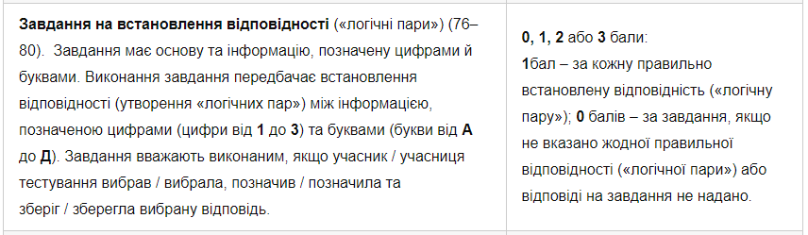

Slide 12
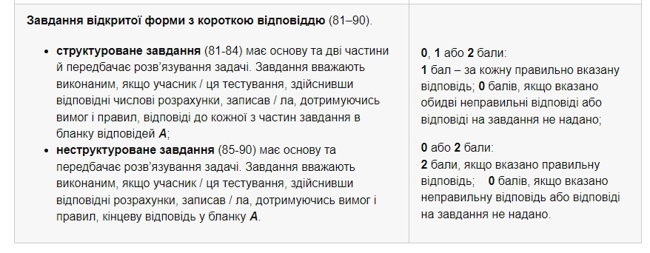
Завантажити характеристику тесту
Завантажити програму
тесту

Slide 13
Згідно з програмою тестування
75% - запитами стосовно предмета:
комунікація державною мовою з дотриманням норм української літературної мови;
створення й підтримка цифрового середовища для ефективного навчання предметів та інтегрованих курсів математичної освітньої галузі;
методики й технології навчання предметів та інтегрованих курсів математичної освітньої галузі;
система теоретичних знань з предметів та інтегрованих курсів математичної освітньої галузі, необхідна для реалізації вимог державних стандартів середньої освіти;
25% запитань тесту універсальні:
- організація освітнього середовища;
партнерська взаємодія з учасниками освітнього процесу;
Управління освітнім процесом;
Інклюзія, безпекові заходи у школі, домедична допомога;
Організація простору за стандартами НУШ

Slide 14

ІІ етап сертифікації
Самооцінювання власної педагогічної майстерності проводить служба якості.
Етап проходить дистанційно за допомогою цифрового продукту служби якості інформаційно-аналітичної системи EvaLuEd.
Після заповнення анкети анкети учасник отримує результат – візуалізацію його самооцінювання у вигляді діаграми.
Результат надходить на електронну пошту учасника.

Slide 15
ІІІ етап сертифікації
Вивчення практичного досвіду роботи проводить служба якості освіти
Проводиться експертне оцінювання 15 професійних компетентностей, визначених професійним стандартом, за 32 критеріями.
Кожен критерій оцінюється від 1 до 5 балів.

Slide 16
Самопрезентація
Самопрезентація передбачає розкриття розкриття учасником власного професійного образу, відображає досвід і досягнення за останні 2 роки.
Самопрезентація готується у зручній для учасника формі :
- презентація, відеофільм, розповідь, фотоколаж, тощо…

